Slide 1
性能优化实战总结 —高质量开发，高效率代码，高规格走查
谢永平（公共平台开发二组）

Slide 2
分享内容：
01. 代码优化宗旨
02. 常规优化方案介绍
03. 例1：站点容器菜单打开页面优化
04. 例2：角色权限树加载优化
05. 例3：权限控制偶尔判断失误优化
06. 例4：招聘模块实时打开汇总表设计方案

Slide 3
1.优化宗旨 凡是页面打开超过3s，理论都有可优化空间。

Slide 4
2.常规优化方案介绍

Slide 5
2.1数据库优化 A. 结构优化：集群，分库分表 B. 语句优化：用好索引，了解存储过程，函数，临时表及表变量 公司采用Linq，无实例介绍。在以前公司曾总结过一份文档，可私下交流。
2.2代码优化 A. 梳理业务流程，忌重复读取：梳理一个业务过程涉及的表有哪些、哪些表读、哪些表写，把适当的读、取过程归并，减少重复读、取及网络传输时间。——走查重点，很多人容易犯这个错误
B. 忌在循环语句、递归函数中执行耗时IO大的语句过程——实例讲解
C. 合理使用数据结构——实例讲解
D. 合理使用线程、缓存（代码内缓存如静态变量，current.cacahe对象，Application，session等）——实例讲解
2.3 使用第三方缓存
A. memcache
B. Redis
2.4 良好的设计方案
A. 前端分步Ajax加载
B. 综合优化手段设计解决方案——实例讲解

Slide 6
3.站点容器菜单打开页面优化

Slide 7
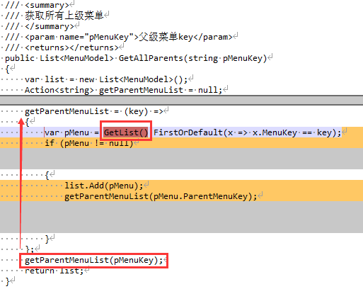
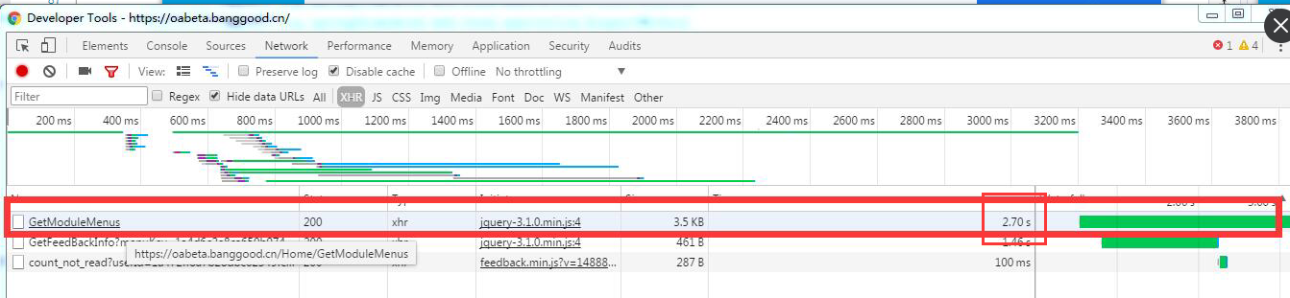
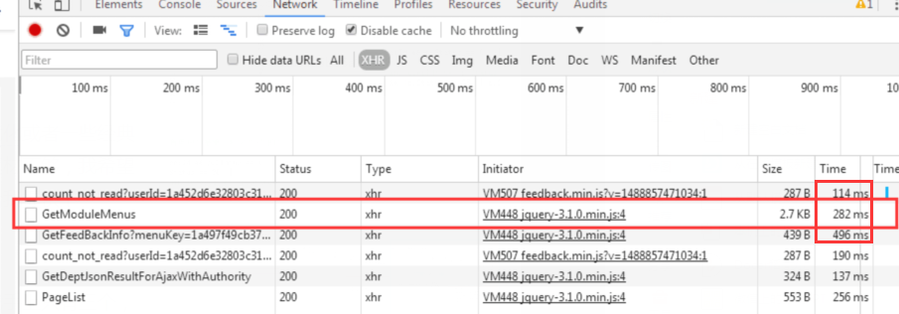
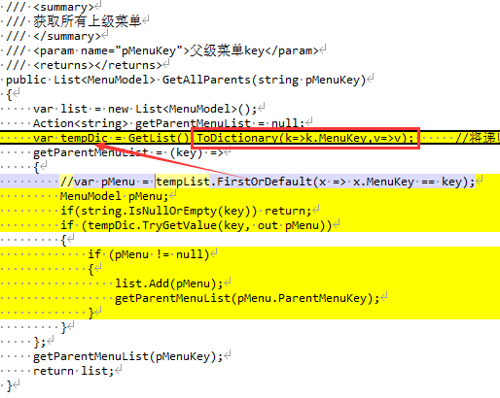
优化及效果
经验：避免在递归或者循环中执行耗时任务或者IO重的任务！

Slide 8
04. 角色权限树加载优化

Slide 9
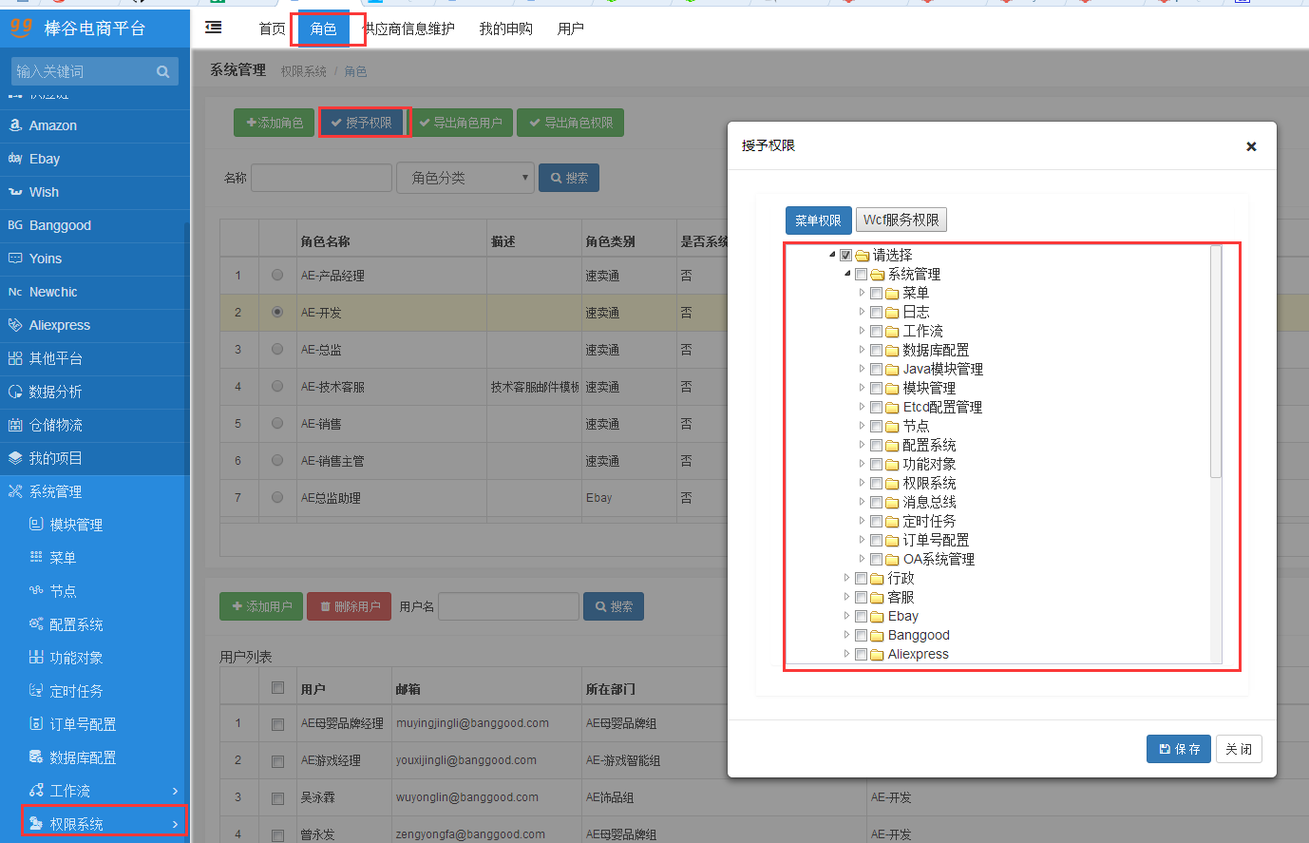
现象
去年，这棵树打开的时间
需要15分钟以上；
而现在，数据处理变多了，
但是性能稳定在3s左右。
注：整个过程大约涉及7-8个
表的读取以及数据匹配运算。
思路：使用合理的数据结构

Slide 10
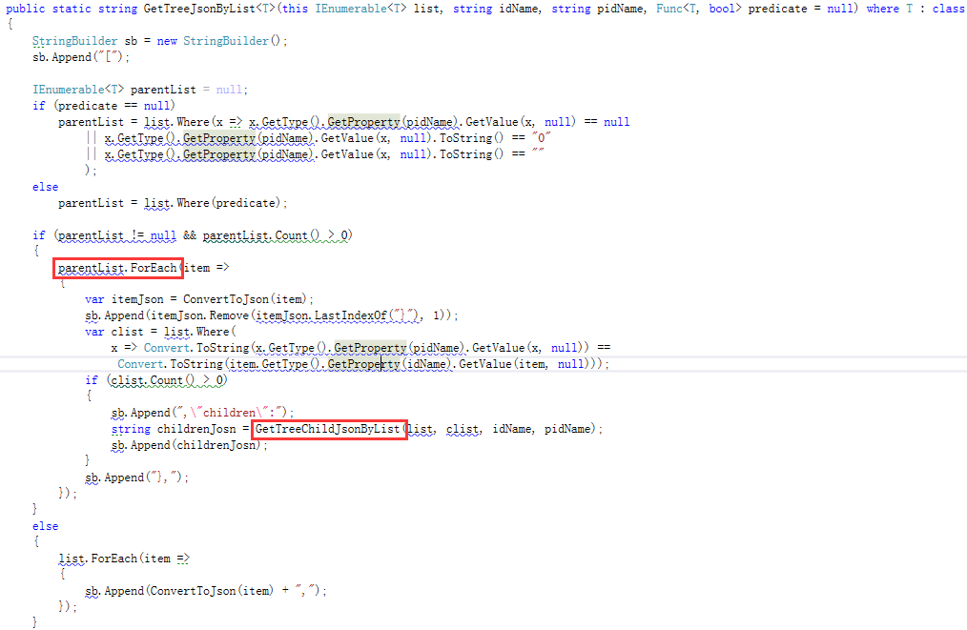
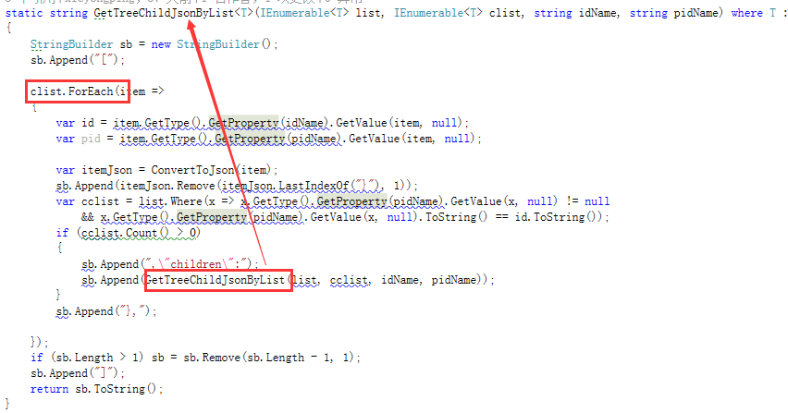
优化1：将List形成Json树的公用函数
原来：递归查找List，关联父子关系，执行一次大约几分钟，代码如下：

Slide 11
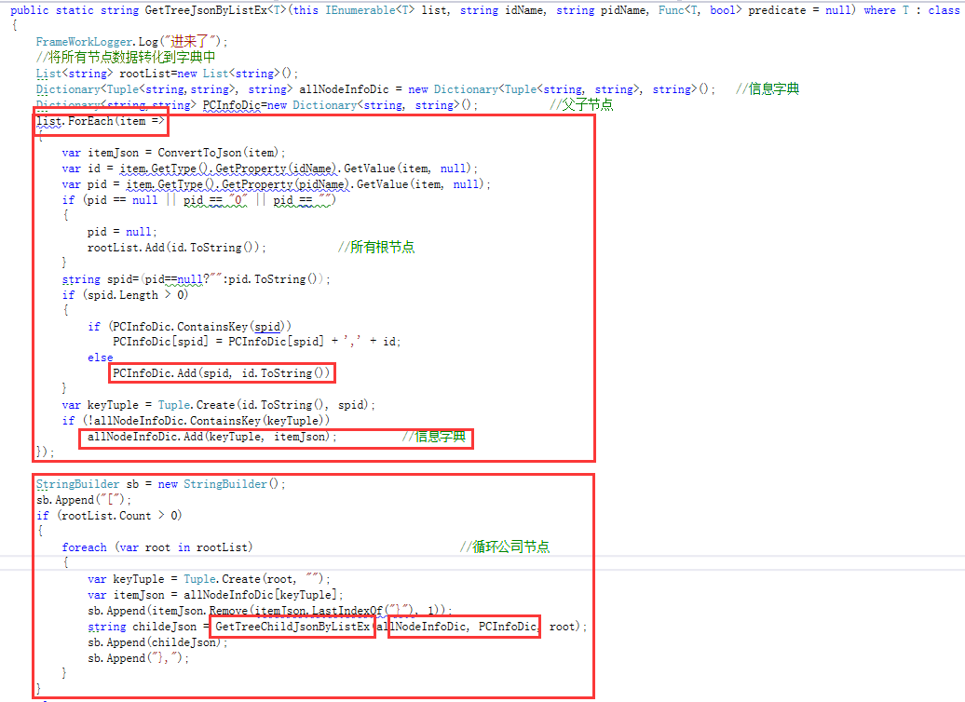
优化1：将List形成Json树的公用函数
思想：先将List数据根据特征建立对应Dic结构，后续递归查找计算全部使用Dic信息。执行稳定在1s，优化后如下：

Slide 12
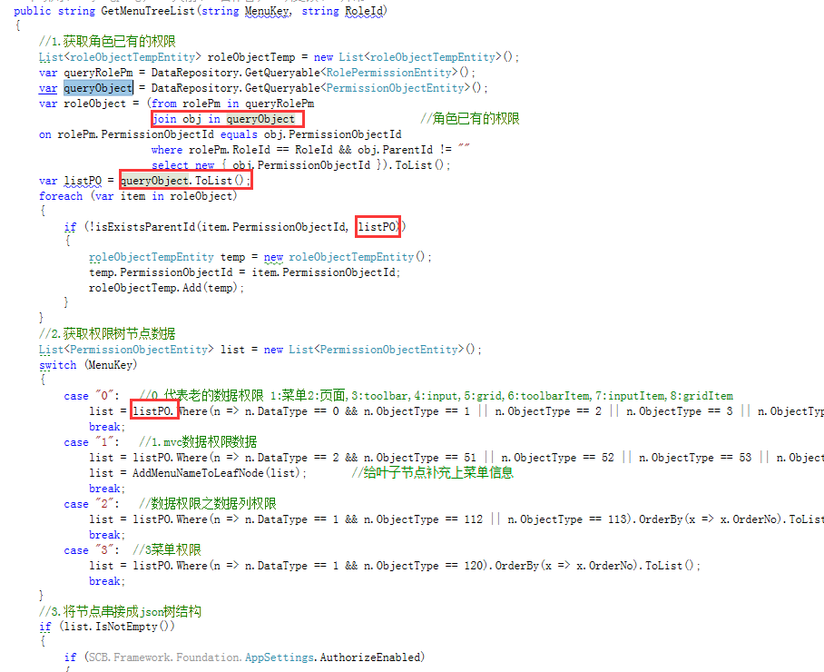
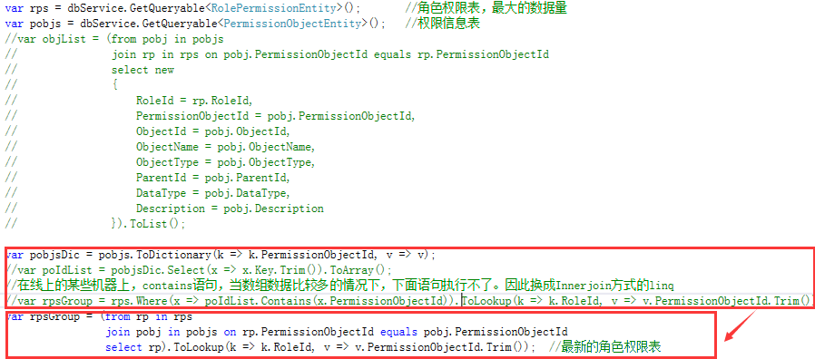
优化2：优化角色授权树的搜索过程
原来：存在重复读取表的过程（有时候是必要的），且普遍使用List进行搜索等操作。

Slide 13
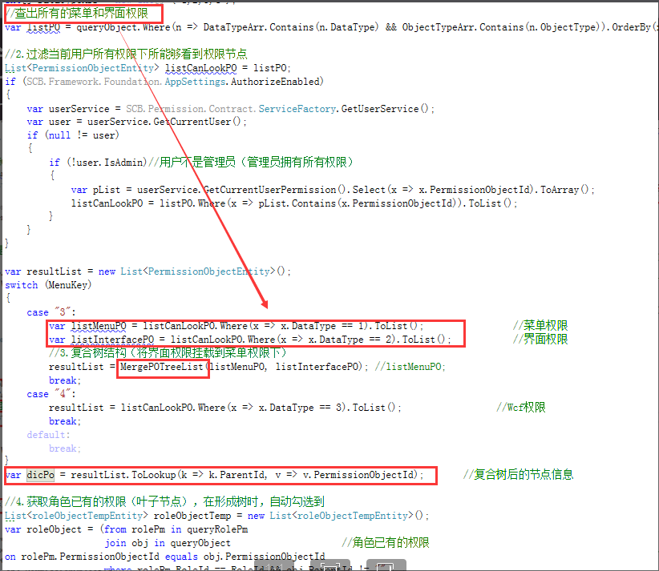
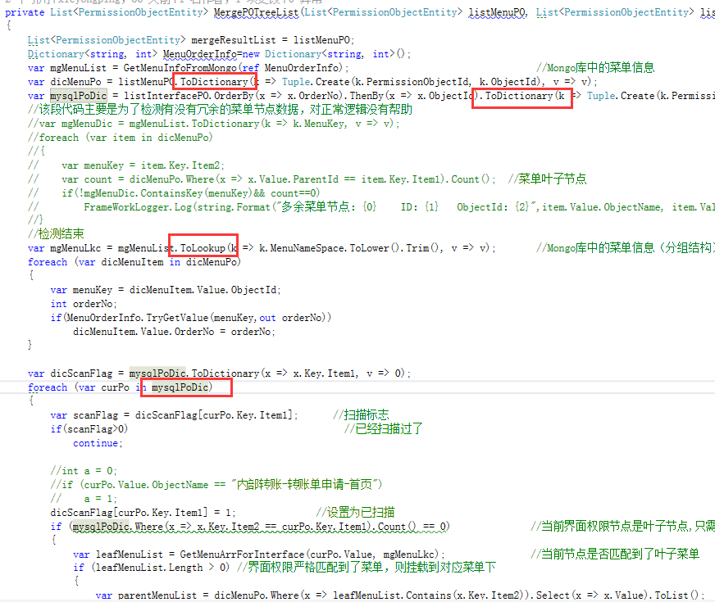
优化2：优化角色授权树的搜索过程
思想：多采用Dictionary和Lookup结构，进行搜索匹配，减少数据的重复读取。

Slide 14
05. 权限控制偶尔判断失误优化

Slide 15
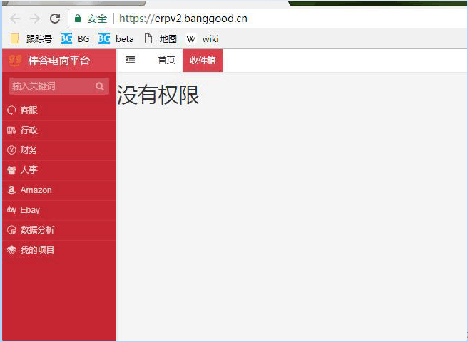
现象
曾经有段时间，线上有些模块经常性的偶尔出现这个问题，一下子有权限可以打开页面，一下子又没有权限。
本地调试，测试环境等一切ok！莫名奇妙到怀疑人生！

Slide 16
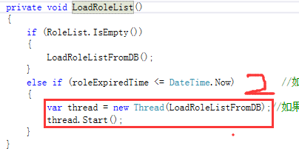
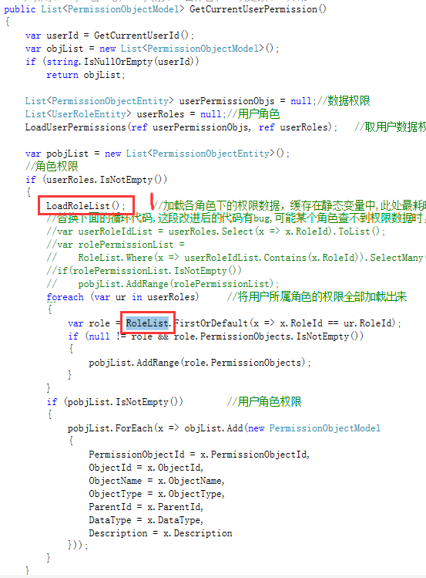
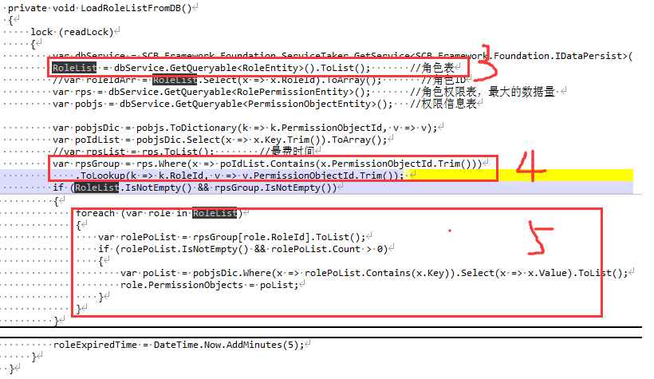
问题
我们要获取角色的权限信息，3步骤仅能从表中拿角色信息后继续加工。4步骤比较耗时。5步骤进行角色对应权限赋值。
**问题出在线程缓存静态对象及步骤3，4，5。

Slide 17
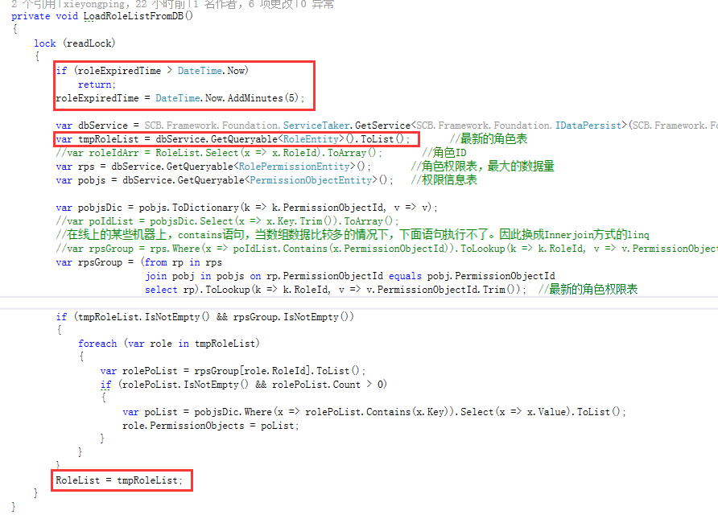
修改
1.使用 另外一个临时变量，加工完后一次性赋值
2. 线程函数内，进行时间再判断，防止多请求进入同时执行！

Slide 18
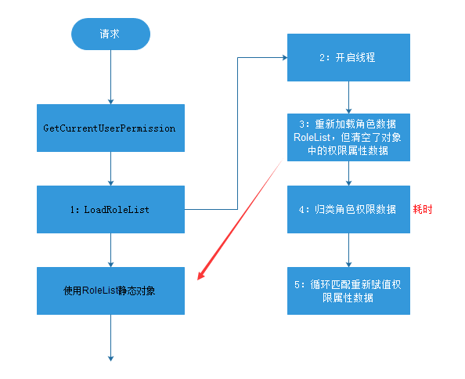
原因
分析：
根源在于LoadRoleListFromDB是通过开启线程执行。整个函数中3步骤将静态对象RoleList中的权限数据清空了。而4步骤执行又比较耗时。
因此，总函数GetCurrentUserPermission在调用LoadRoleList后，线程在执行LoadRoleListFromDB数据加工，但是总函数内会继续往下执行，然后使用RoleIist。
可是此时，极有可能线程那边已经将RoleList中的权限清空了，还没有来的急加工完成。
这就造成了没有权限的错误。

Slide 19
05. 招聘模块实时打开汇总表 设计方案

Slide 20
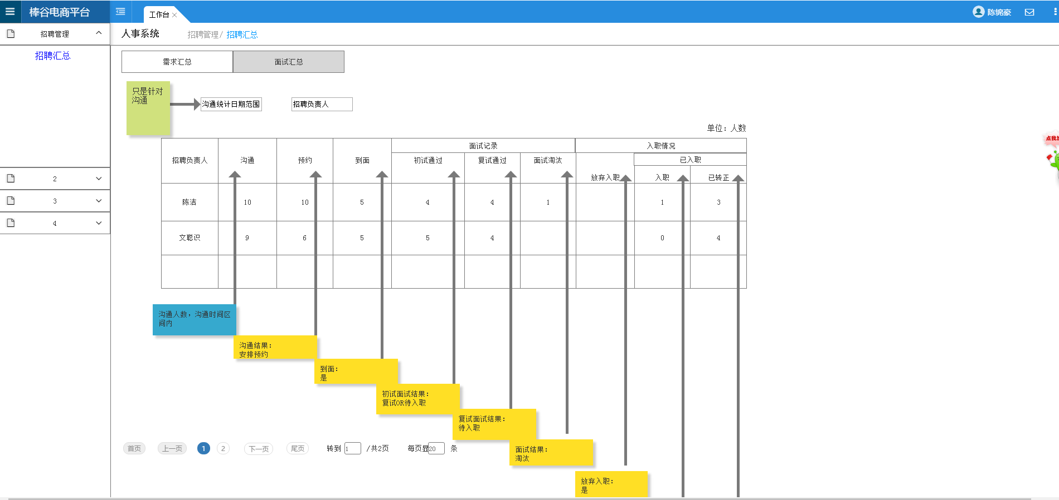
背景
招聘模块的汇总表
每个招聘负责人会按照招聘流程，逐步对面试人员进行沟通、预约、到面、初试等过程。
在这每个过程，都会形成一条流程数据。
最终在这个汇总表，要统计所有招聘负责人做的工作。
该功能，数据多，计算大，一次加载可能效率不高。实际业务上，实时性要求不高。
原定以另外一张数据表存储统计顺序。
现以这个功能来试验一个新的解决方案。不影响效率，也不加重服务器负担。

Slide 21
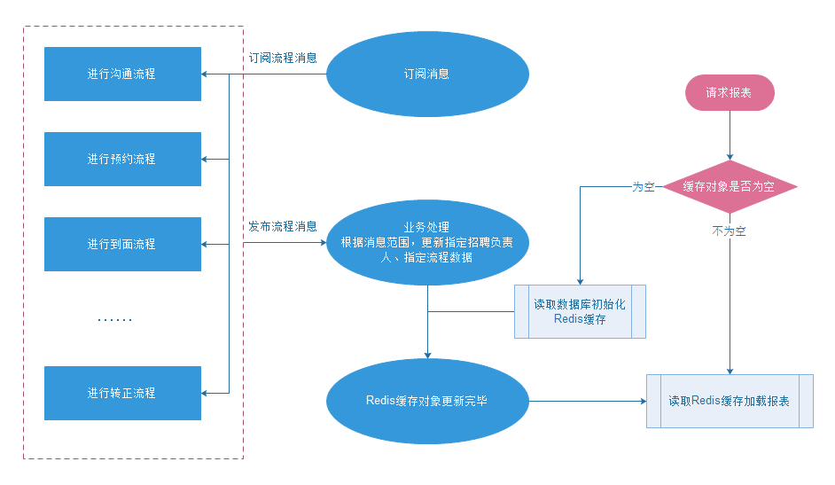
方案
消息内容：招聘负责人，进行的流程
定义频道：HMS_Recruit
缓存对象：HMS_Recruit_InfoList

Slide 22
完毕，谢谢大家！

